Slide 1
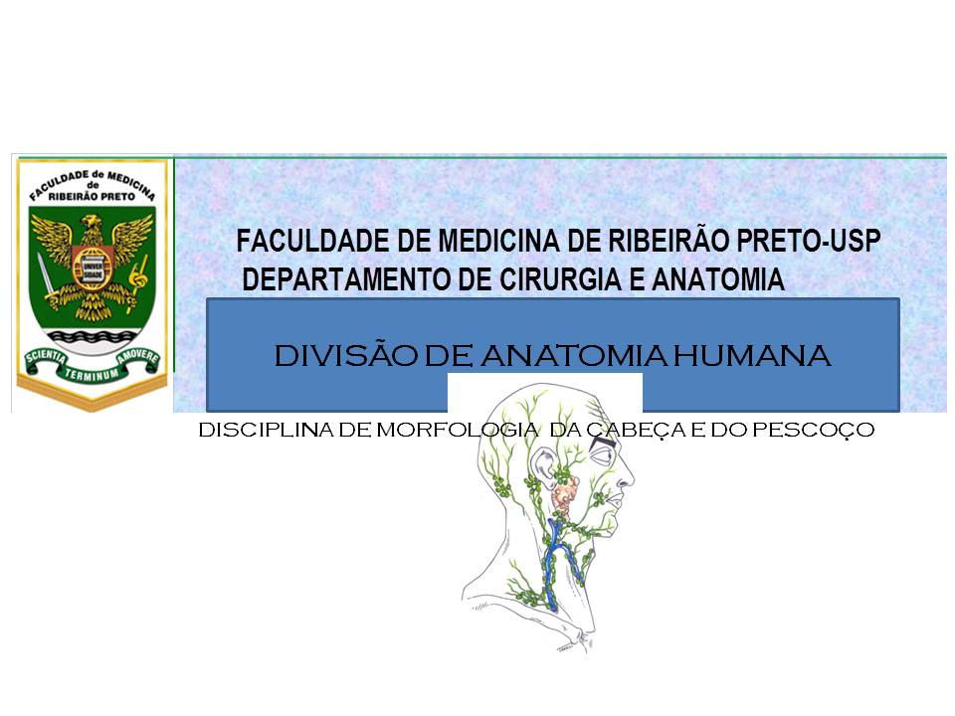
ANATOMIA TOPOGRÁFICA DA CABEÇA
AULA 6: Couro cabeludo
Prof. Dr. Luís Fernando Tirapelli

Slide 2
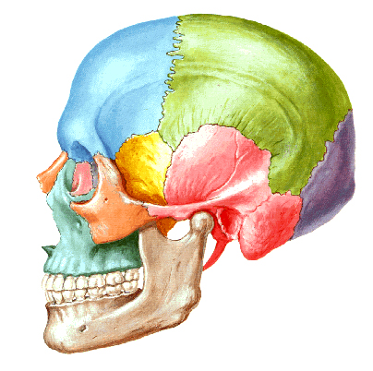
Limites entre o escalpo = couro cabeludo e face

Slide 3
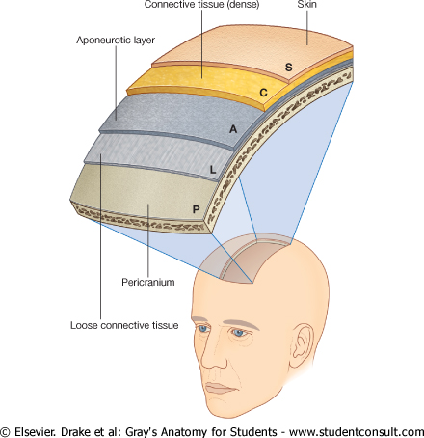
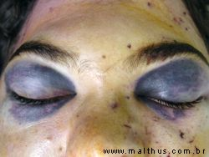
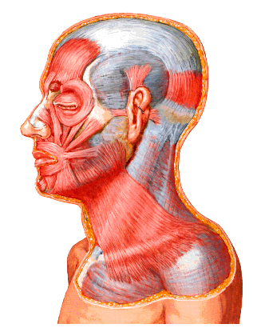
Couro cabeludo Camadas: pele, tc denso, epicrânio, tc frouxo (equimoses) e pericrânio.
EPC

Slide 4
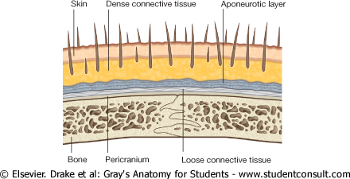
Espaços 1. Supra-aponeurótico, 2. Sub-aponeurótico e 3. Subperiostal

Slide 5
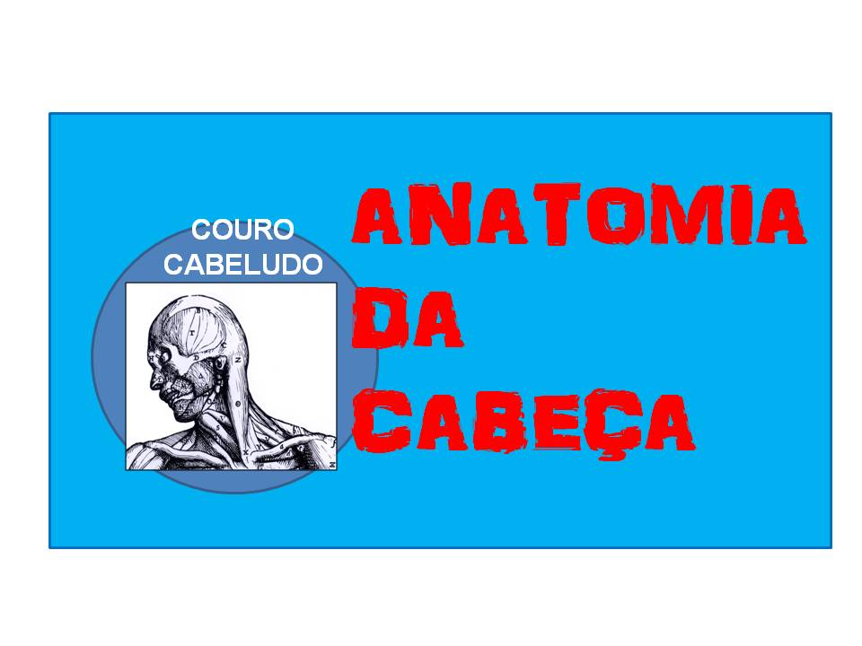
RESUMO
Camadas do couro cabeludo
Espaço supraponeurótico
Espaço subaponeurótico
Gálea aponeurótica
vv. emissárias

Slide 6
REFERÊNCIAS BIBLIOGRÁFICAS
Aumüller, G. Anatomia. 1ª ed, Rio de Janeiro: Guanabara Koogan S.A., 2009.
Drake, R.L., Vogl, W., Mitchell, A.W.M. Gray׳s. Anatomia para estudantes.
1ª ed. Rio de Janeiro: Elsevier Editora Ltda, 2005.
Gardner, Gray e O׳Rahilly. Anatomia.
4ª ed, Rio de Janeiro: Guanabara Koogan S.A., 1978.
Gray׳s. Anatomia. A base anatômica da prática clínica. 40ª ed. Rio de Janeiro: Elsevier Editora Ltda, 2010.
Moore, K.L.; Dalley, A.F. Anatomia orientada para a clínica.
6ª ed, Rio de Janeiro: Guanabara Koogan S.A., 2011.
Snell, R.S. Anatomia clínica para estudantes de medicina. 5ª ed, Rio de Janeiro: Guanabara Koogan S.A., 1999.

